Slide 1


GERINDO AS EMOÇÕES EM TEMPOS ADVERSOS
Revista Betel Jovens Conectar+ 2 trimestre 2022
#CASALM&F

Slide 2




Pr. Júlio César Medeiros

Slide 3





Lição - 6
GERINDO AS EMOÇÕES EM TEMPOS ADVERSOS
Texto de Referência: : Mateus 4:1-11
VERSÍCULO DO DIA
VERDADE APLICADA
OBJETIVOS DA LIÇÃO
MOMENTO DE ORAÇÃO
Mostrar a necessidade de gerenciar nossas emoções;
Conscientizar que o ímpeto humano pode destruir sua vida;
Compreender como Jesus gerenciou Suas emoções.
Oremos para que nossas emoções e sentimentos venham ser gerenciados na cruz de Cristo.
"Melhor é o longânimo do que o valente, e o que governa o seu espírito do que o que toma uma cidade". Pv 16.32
Diante das dificuldades, mantenha o foco, o equilíbrio, a fé e a ousadia em Cristo.
🙏

Slide 4
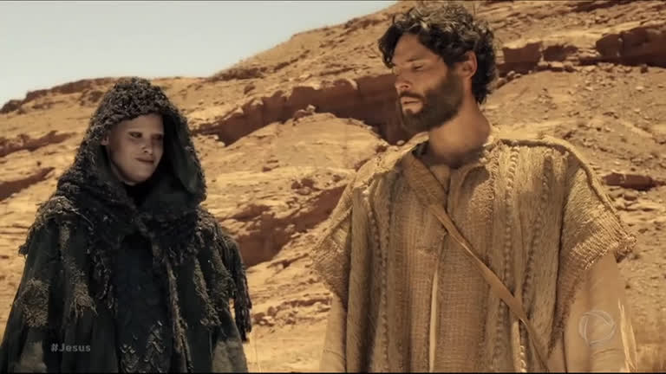
TEXTO
Mateus 4:1-11
2. E, tendo jejuado quarenta dias e quarenta noites, depois teve fome;
3.E, chegando-se a ele o tentador, disse: Se tu és o Filho de Deus, manda que estas pedras se tornem em pães.
4. Ele, porém, respondendo, disse: Está escrito: Nem só de pão viverá o homem, mas de toda a palavra que sai da boca de Deus.
5. Então o diabo o transportou à cidade santa, e colocou-o sobre o pináculo do templo,
6. E disse-lhe: Se tu és o Filho de Deus, lança-te de aqui abaixo; porque está escrito: Que aos seus anjos dará ordens a teu respeito, E tomar-te-ão nas mãos, Para que nunca tropeces com o teu pé em alguma pedra.
7. Disse-lhe Jesus: Também está escrito: Não tentarás o Senhor teu Deus.
8. Novamente o transportou o diabo a um monte muito alto; e mostrou-lhe todos os reinos do mundo, e a glória deles.
9. E disse-lhe: Tudo isto te darei se, prostrado, me adorares.
10. Então disse-lhe Jesus: Vai-te, Satanás, porque está escrito: Ao Senhor teu Deus adorarás, e só a ele servirás.
11. Então o diabo o deixou; e, eis que chegaram os anjos, e o serviam.
1. Então foi conduzido Jesus pelo Espírito ao deserto, para ser tentado pelo diabo.

Slide 5
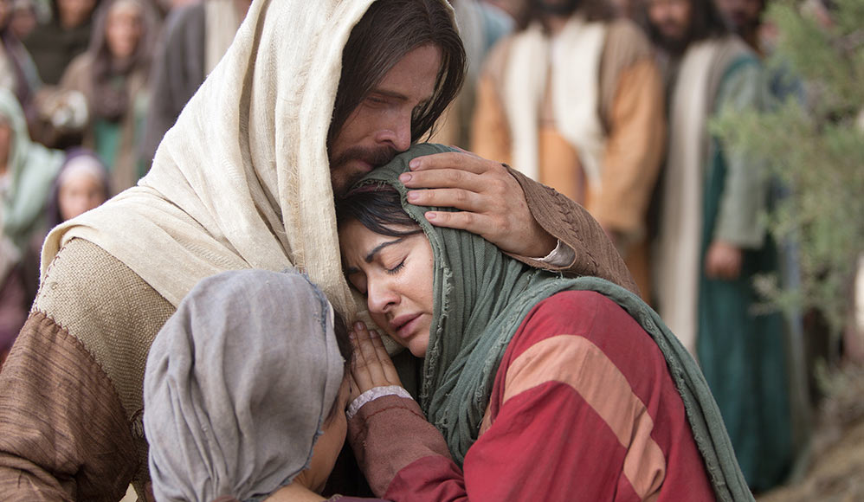
INTRODUÇÃO
Todos nós vivemos em constante pressão, o ambiente corporativista e os muitos afazeres tem levado as pessoas a viverem no limite emocional. Por intermédio de Jesus, podemos aprender a gerenciar nossas emoções mesmo diante das traições, abandono e dor.

Slide 6
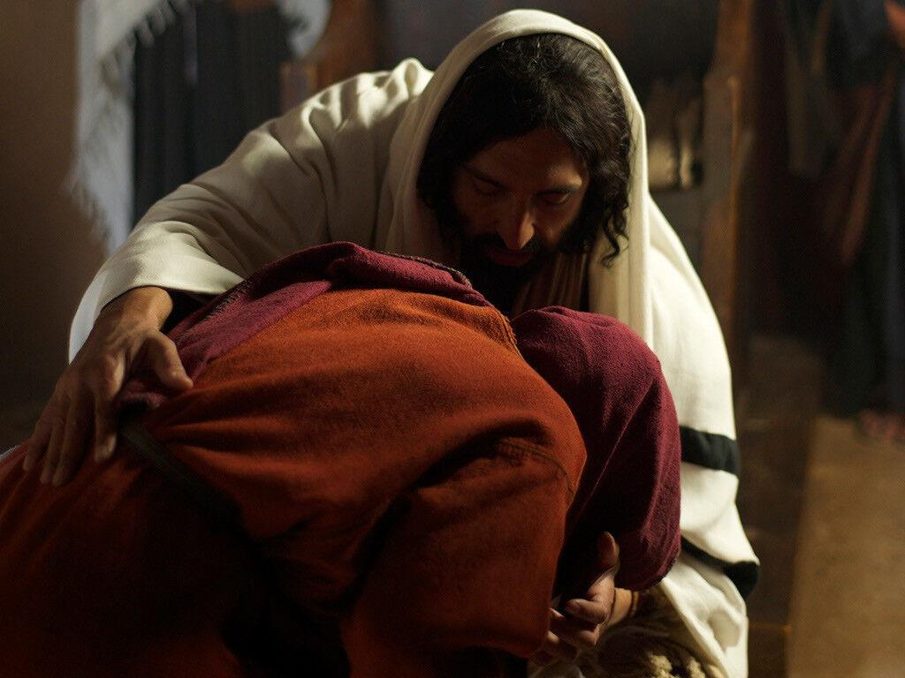
PONTO-CHAVE
"Gerenciar nossos sentimentos é uma questão de vida ou morte".

Slide 7
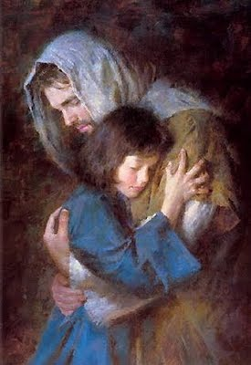
1 – AMOR: O DIVISOR DE ÁGUAS
1 - GERINDO AS EMOÇÕES EM TEMPOS ADVERSOS
Quando falamos de deserto, já pensamos em provas e dificuldades. No caso de Jesus, a Bíblia deixa claro que Ele foi conduzido pelo Espirito ao deserto para ser tentado pelo diabo (Mt 4.1). Neste momento de fragilidade e condições adversas, Jesus nos ensina a lidar com nossos sentimentos..

Slide 8
1 - GERINDO AS EMOÇÕES EM TEMPOS ADVERSOS
1.1. Tendo serenidade nas adversidades
1.2. Vencendo o Seu pior inimigo
Precisamos ter serenidade nos momentos de adversidade, pois, caso contrário, perderemos as bênçãos de Deus. Existem momentos em que o próprio Deus propiciará circunstâncias para trabalhar nossas emoções.
O diabo investiu pesado, tentando Jesus em duas esferas; a primeira e a segunda dizem respeito a autoafirmação de ser o Filho de Deus e o dever de Deus em protegê-lo; a segunda diz respeito a obsessão humana de ter sucesso, fama e riqueza. É importante manter a calma e a lucidez diante de nosso maior inimigo, pois a Bíblia orienta que ele anda ao derredor, buscando a quem possa tragar (1 Pe 5.8).

Slide 9

REFLETINDO
O sofrimento, em vez de abaté-lo, expandiu Sua inteligência. As perdas, em vez de destrui-lo, refinaram-lhe a arte de pensar. As frustrações, em vez de desanimá-lo, renovaram Suas forças.
Augusto Cury.

Slide 10


2 - SOLIDÃO E TRAIÇÃO NO GETSÊMANI
A palavra Getsêmani significa "prensa de azeite"; e foi justamente neste lugar que Jesus vivenciou um dos momentos mais agonizantes de Sua vida. Mesmo diante de traição, agonia e dor, Ele conseguiu orar e render-se a vontade do Pai.

Slide 11
2 – SOLIDÃO E TRAIÇÃO NO GETSÊMANI
2.1. Superando a angústia
2.2. Vivendo nos limites da emoção
Os evangelistas narram com detalhes os momentos de agonia vividos por Jesus no Jardim do Getsêmani.
Mesmo com a alma triste, Jesus soube gerenciar Seus pensamentos e sentimentos; cana ando-os para uma vida de oração, e entendendo a vontade de Deus para Sua vida
Pelas expressões encontradas nas narrativas do Getsêmani, percebemos que Jesus estava no Seu limite. Por limite, entendemos aquilo que delimita uma área. Em nossa lida cristã, deparamo-nos com diversos desafios, enfrentamos a solidão, experimentamos a traição de pessoas íntimas e o desânimo. Mesmo vivenciando o limite de Suas emoções, Cristo se manteve sereno e lúcido para viver os propósitos de Deus. Vivendo pela fé seremos firmes (Sl 125.1).

Slide 12
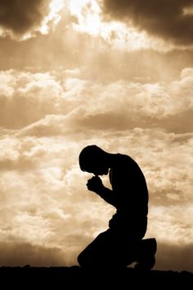
3 - A DOR DA CRUZ NÃO LHE TIROU O FOCO
Mesmo diante da dor, da solidão e da traição, Jesus escolheu manter o foco no propósito, confiando na vontade de Deus (Rm 12.2). Ele gerenciou Suas emoções, extraindo força da fé em momentos adversos.

Slide 13
3 - A DOR DA CRUZ NÃO LHE TIROU O FOCO
3.1. 3.1.A humilhação do Calvário
3.2. Deus meu, por que me desamparaste?
Jesus se manteve em silêncio, porque sabia que os que são humilhados serão exaltados (Mt 23.12). Que venhamos a aprender com Jesus a suportar em silêncio as afrontas e humilhações da vida, pois, somente assim, venceremos e seremos exaltados por Deus. Que venhamos a aprender com Jesus a suportar em silêncio as afrontas e humilhações da vida, pois, somente assim, venceremos e seremos exaltados por Deus.
Mesmo diante de tanto sofrimento, Jesus não perdeu o foco e administrou Sua emoção a ponto de perdoar Seus algozes e entender que a vontade de Deus era maior que seu sofrimento. Que diante das pressões físicas e psíquicas da vida, possamos agir como nosso Mestre, não perdendo o foco.

Slide 14

CONCLUSÃO
Os sentimentos não podem ser ignorados, mas não podemos ser controlados por eles. Em Cristo podemos todas as coisas, pois dEle vem a nossa força!
Fonte: Revista Betel Conectar+, Lição 6. 2° Tri, 2022.

Slide 15



Revista Jovens | Conectar + | Professor | A partir de 18 anos | 2º Trimestre 2022
https://www.youtube.com/c/BoaSemente
https://juliocesarmedeiros.org/blog-2/
Edição: Pb. Moacyr Santos & Missª. Fátima Oliveira #CasalM&F

Slide 16










COMO AJUDAR?
https://t.me/juliocesarmedeiros

Slide 17





M&Fassessoria CONTÁBEIS
Precisando de um contador? Nós cuidamos do seu MEI
Abertura de MEI
Legalização de CNPJ: Constituições, alterações e encerramentos
Regularização der empresas junto aos orgãos
IRPF (Imposto de renda pessoa física).
https://www.instagram.com/mefassessoria_contabeis/?utm_medium=copy_link
https://www.facebook.com/mefassessoriacontabeis
Pb. Moacyr Santos & Missª. Fátima Oliveira #CasalM&F
(62) 991502978

